Slide 1
Grafos
Pedro Gengo
Luis Uzai

Slide 2
Aplicações

Slide 3
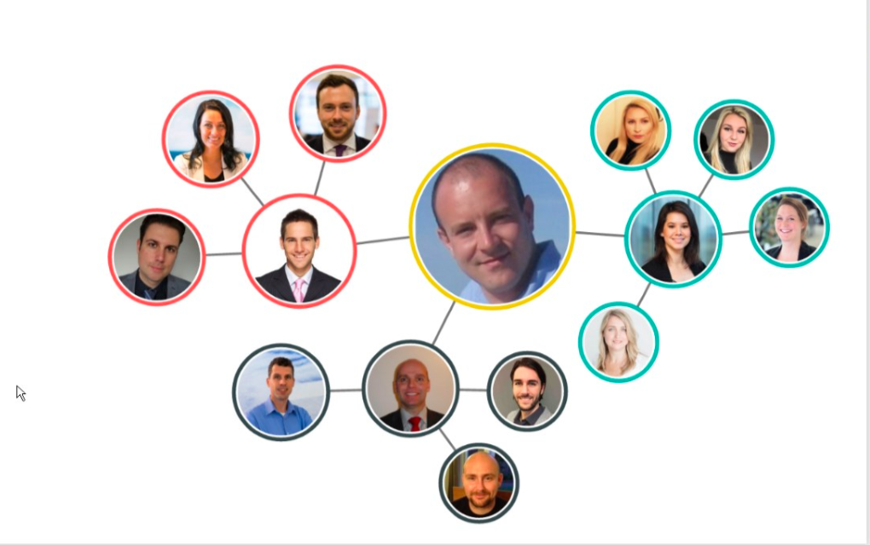
Rede Social
https://www.youtube.com/watch?v=YMI3CrChwSk

Slide 4
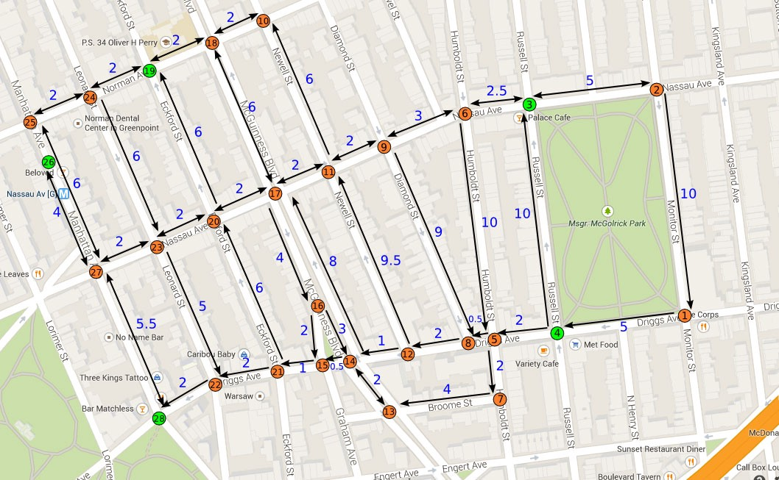
Mapas

Slide 5
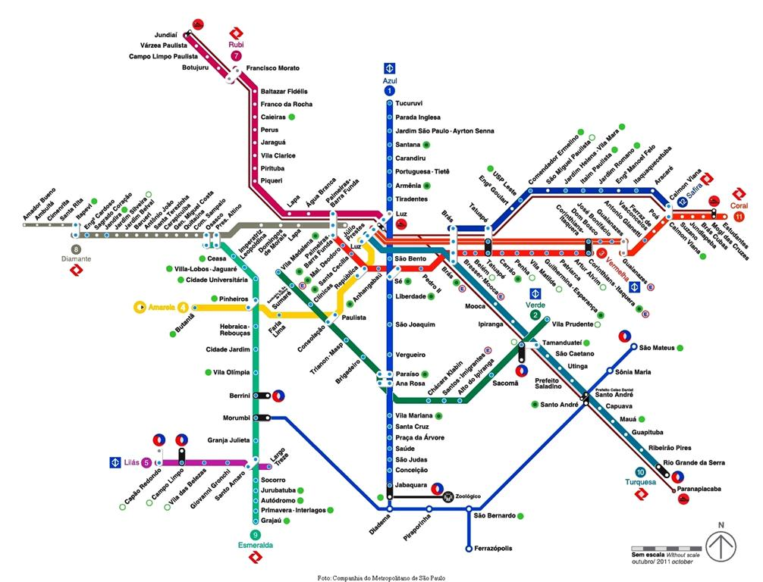
Linhas de trem/metrô

Slide 6
Aplicações em Data Science

Slide 7
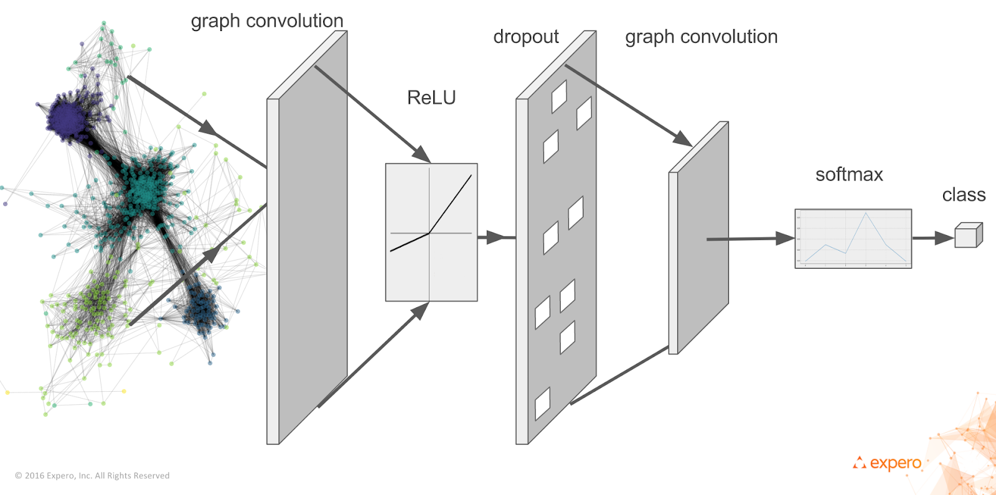
Graph neural network

Slide 8
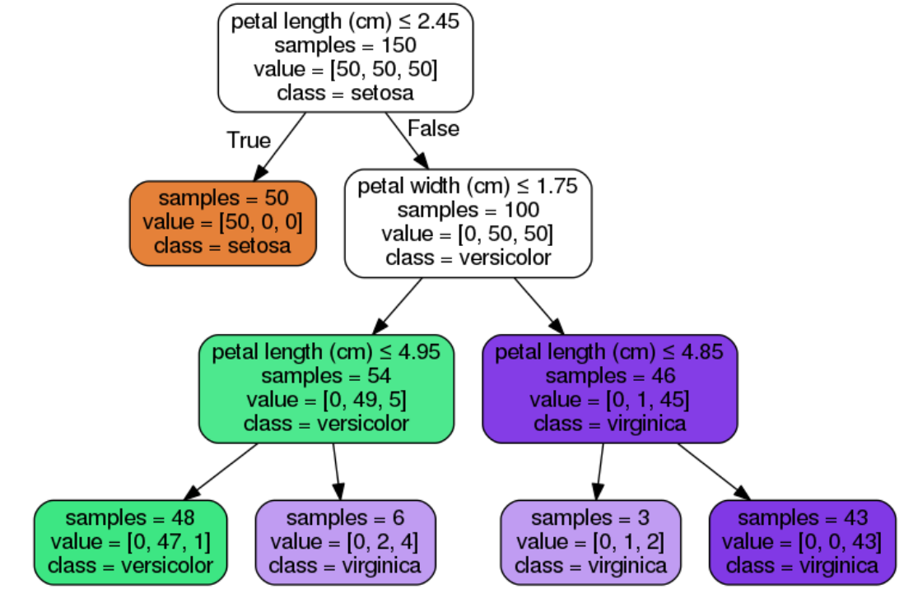
Árvore de decisão

Slide 9
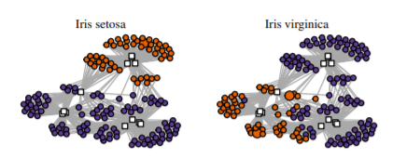
Algoritmos que andam em grafos e propagam predições
http://www.comp.ita.br/~verri/publications/bracis-2016.pdf

Slide 10
Definição

Slide 11
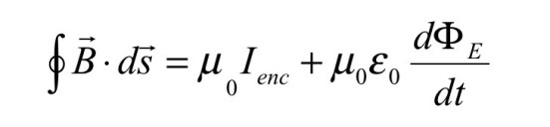
Grafo

Slide 12

Grafo

Slide 13
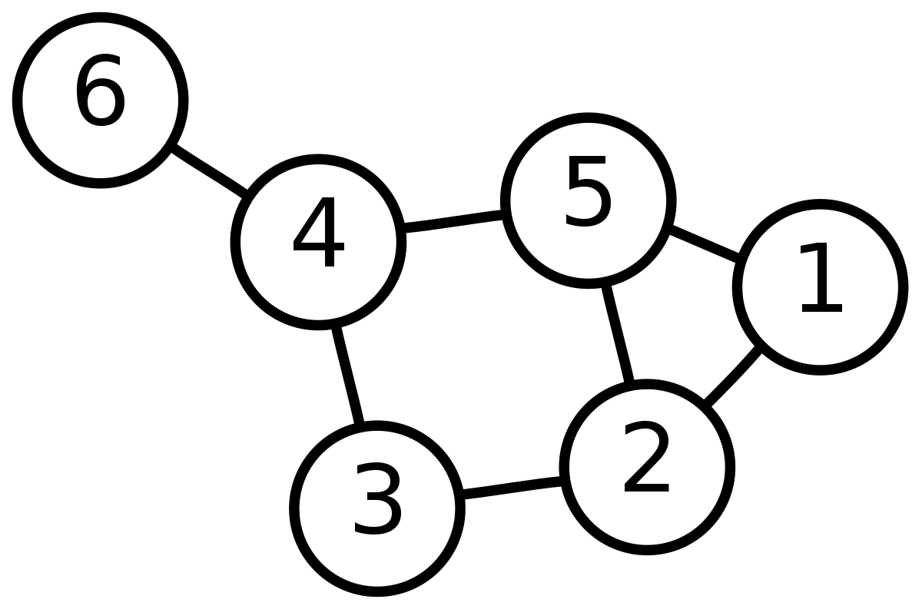
Grafo - Definição
Vértice
Aresta
Estruturas matemáticas que permitem codificar relacionamentos entre pares de objetos.
Em outras palavras: é uma coleção de nós ligados (ou não) entre si.
Os nós podem ser entendidos como os vértices e a relação entre dois nós como a aresta

Slide 14
Propriedades e características

Slide 15
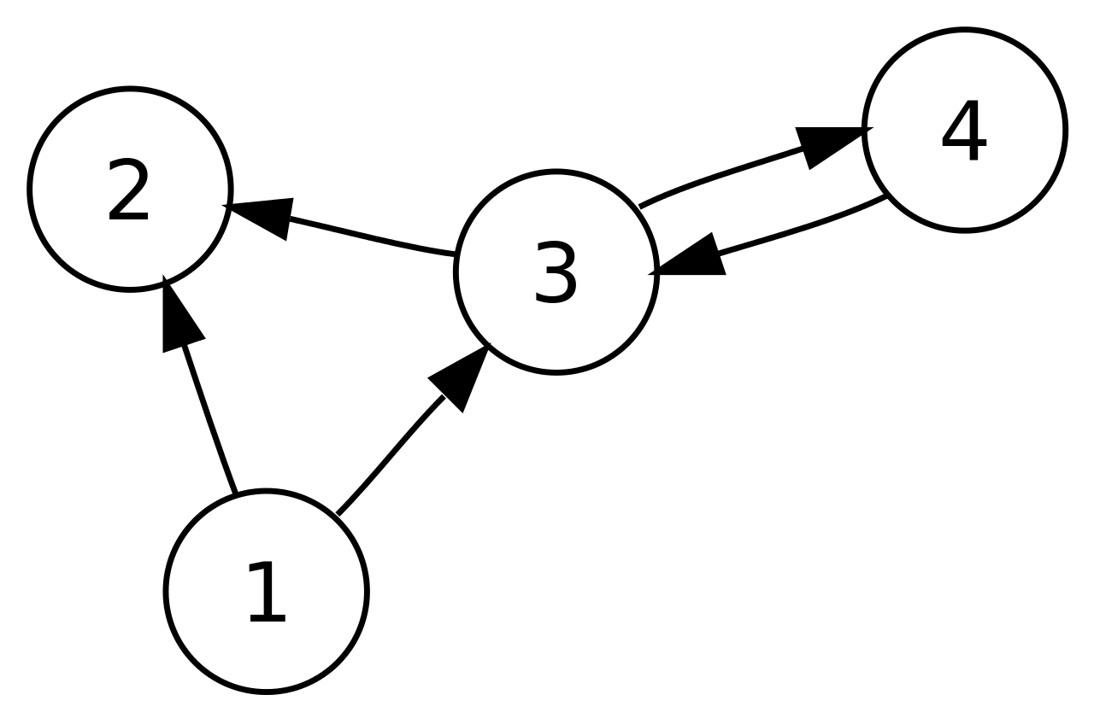
Direção
Grafo direcionado (tem ordem/sentido)
Grafo não direcionado (a relação é válida para ambos os vértices)

Slide 16
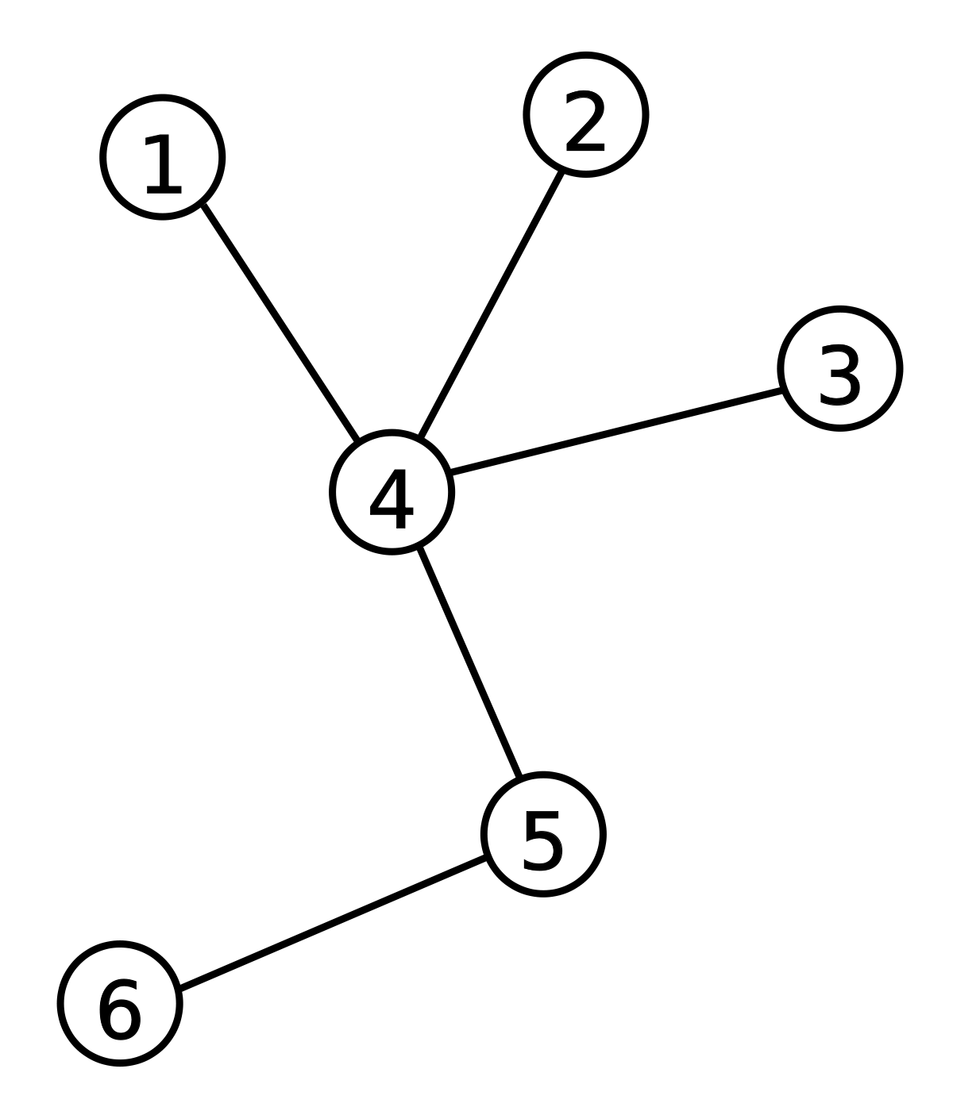
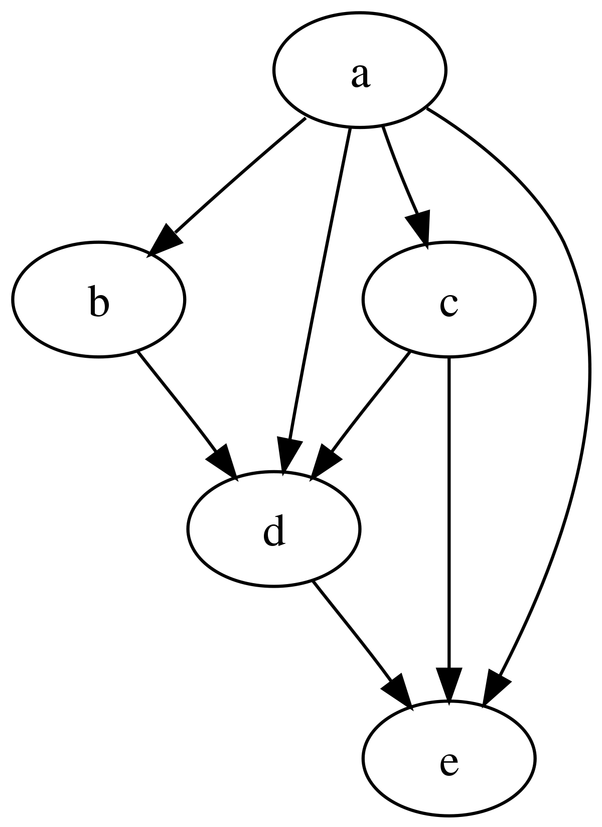
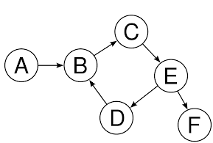
Ciclos
Grafo áciclico
Grafo cíclico

Slide 17
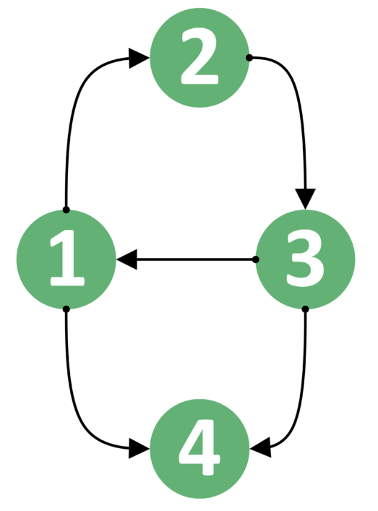
Conexão
Grafo conectado (consigo sair de um ponto e chegar em qualquer outro)
Grafo não conectado (não consigo sair de um ponto e chegar em outro)

Slide 18
Conexão
Grafo conectado (consigo sair de um ponto e chegar em qualquer outro)
Grafo não conectado (não consigo sair de um ponto e chegar em outro)
7

Slide 19
Ponderado
Grafo não ponderado (todas as relações/conexões tem o mesmo peso)
Grafo ponderado(temos pesos nas nossas arestas)
10
20
5
10
21
15
40

Slide 20
Caminho
Sequência de vértices entre um vértice origem e um vértice destino. Pode ser que não exista um caminho, caso seja uma grafo não conectado.
Exemplo: Caminho de 6 até 1
(6, 4, 5, 1) ou (6, 4, 3, 2, 1) ou (6, 4, 5, 2, 1)

Slide 21
Grau do vértice - Grafos não direcionados
Em grafos não direcionados, é a quantidade de arestas que um vértice possui.
Exemplo:
Grau(vértice 6) = 1
Grau(vértice 5) = 3
Grau(vértice 3) = ?

Slide 22
Grau do vértice - Grafos direcionados
Em grafos direcionados, temos outros dois conceitos:
Grau de entrada: quantidade de “setas” chegando no vértice;
Grau de saída: quantidade de “setas” saindo do vértice.
O grau do vértice é a soma do grau de saída + grau de entrada.
Exemplo:
Grau(vértice 0) = 1 + 1 = 2
Grau(vértice 1) = 1 + 2 = 3
Grau(vértice 3) = ?
4
0
1
3
2

Slide 23
Adjacência
Seja (u, v) uma aresta do grafo, dizemos que v é adjacente a u.
Em um grafo não direcionado, a recíproca é válida, ou seja, u também é adjacente a v.
Já em um grafo direcionado, depende da relação estabelecida.
v
p
u
k
m

Slide 24
Representação computacional

Slide 25
Representações
As representações mais conhecidas são:
Lista de adjacências
Matriz de adjacências

Slide 26
Lista de adjacência
4
0 | [1]
1 | [2, 4]
2 | [0]
3 | [2]
4 | []
0
1
3
2

Slide 27
Lista de adjacência
4
0 | [1, 2]
1 | [0, 2, 4]
2 | [0, 1, 3]
3 | [2]
4 | [1]
0
1
3
2

Slide 28
Matriz de adjacência
Arestas que entram
 | 0 | 1 | 2 | 3
0 | 0 | 1 | 0 | 0
1 | 0 | 0 | 1 | 0
2 | 1 | 0 | 0 | 0
3 | 0 | 0 | 1 | 0
0
1
3
2
Arestas que saem

Slide 29
Matriz de adjacência
Arestas que entram
 | 0 | 1 | 2 | 3
0 | 0 | 1 | 1 | 0
1 | 1 | 0 | 1 | 0
2 | 1 | 1 | 0 | 1
3 | 0 | 0 | 1 | 0
0
1
3
2
Arestas que saem

Slide 30
E qual é melhor?
Depende da situação.
Espaço:
Matriz usa mais espaço que a lista de adjacências. Logo, para uma grafo muito grande, talvez seja ruim usar a matriz, pois ocupará muito espaço na memória.
Acesso:
Na matriz acessamos um elemento de forma direta, já na lista de adjacências precisamos percorrê-la, ou seja, demora mais na lista.

Slide 31
Bora implementar!

